Slide 1




III. TEXNOLOGIYA FANINI O‘QITISHGA ZAMONAVIY YONDASHUVLAR
3.5. “Texnologiya darslarida kasbga yo‘naltirish masalalari” moduli
O‘quvchilarda kelajak kasblariga qiziqish uyg‘otish. To‘g‘ri kasb tanlashning ahamiyati

Slide 2


Kolorist, retushyor degan kasblarni bilasizmi?
Yana qanday qiziqarli kasblarni bilasiz?

Slide 3



Reja:
1. Kasb tushunchasi, kasblar tasnifi
2. Kasb professiogrammasi va professiografiyasi haqida tushuncha
3. Kasb-hunarga yo‘llashning interfaol metodlari
4. Kasbiy o‘z-o‘zini anglash va kasbiy qiziqishni aniqlash

Slide 4
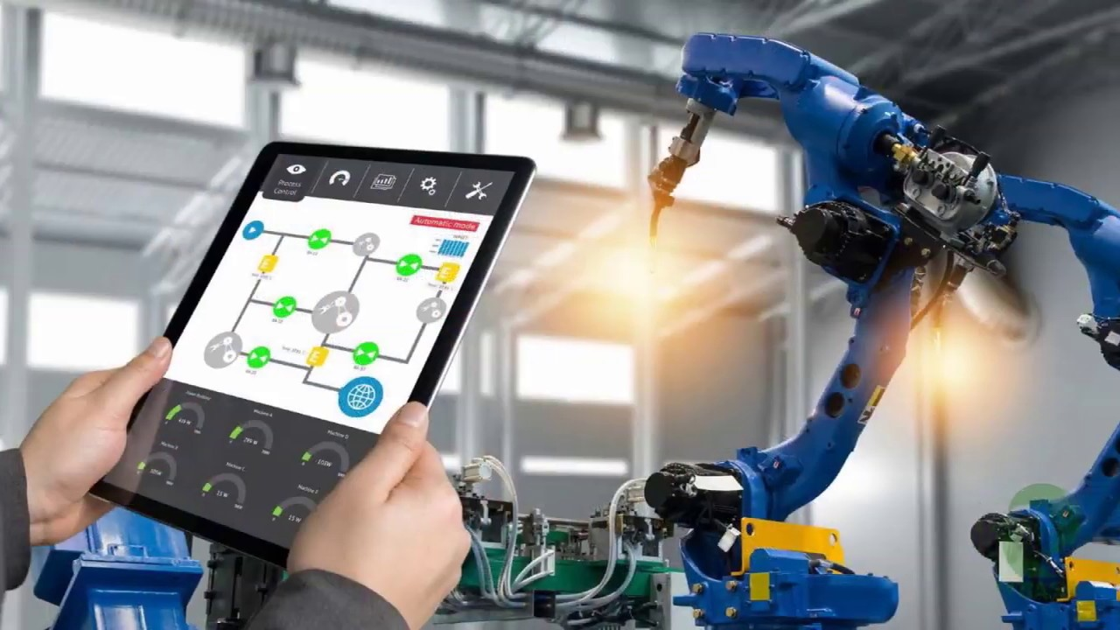
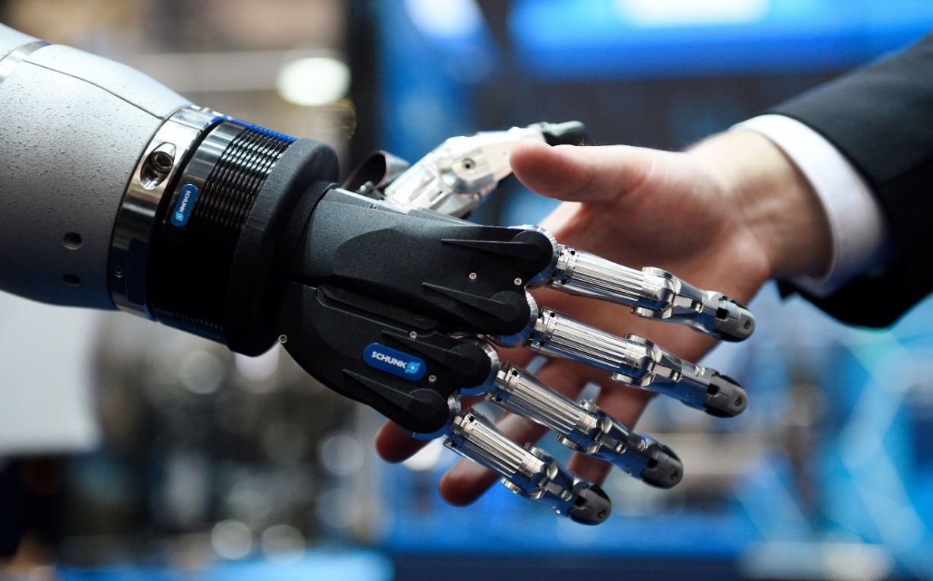
KIRISH
Umumiy oʻrta taʻlim maktablarida oʻquvchilarga taʻlim berishning zamonaviy innovatsion uslublarini joriy etish Oʻzbekiston Respublikasi iqtisodiyoti keyingi 10 yil ichida dunyoning taraqqiy etgan industrial-texnologik lokomotivlari qatoriga kirishi, yaʻni 2030-yilga kelib iqtisodiyotning sanoat va texnologik tarmoqlari boʻyicha jahonda yetakchi davlatlardan biriga aylanishiga zamin yaratishda muhim shartlardan biridir.
Bugungi kunda umumiy oʻrta taʻlim maktablarida taʻlim olayotgan oʻquvchilarda sanoatlashgan, raqamlashib borayotgan mamlakatda taʻlim olishi, yashashi va ishlashi uchun zarur koʻnikmalarni shakllantirish dolzarb masalaga aylanib bormoqda.

Slide 5

TEXNOLOGIYA FANINI O‘QITISH KONSEPSIYASI
Texnologiya fanini о‘zlashtirgan umumiy о‘rta ta’lim maktablari bitiruvchilari sanoat sohasining barcha tarmoqlarida xususiy injiniring, ilmiy tadqiqot va tajriba konstruktorlik bazalarining yanada rivojlanishi, boshqacha qilib aytganda yuqori qiymatli raqobatbardosh sanoat mahsulotlari ishlab chiqarilishida “drayver” rolini bajaradi.
Ishlab chiqarish jarayonlari yuqori darajada sanoatlashgan Buyuk Britaniya, Fransiya, Germaniya, AQSH, Izrail, Janubiy Koreya, Xitoy Xalq Respublikasi va boshqa rivojlangan davlatlar ta’lim tizimida ham Texnologiya fani umumiy о‘rta ta’limning asosiy bо‘g‘ini hisoblanib, jahon mehnat bozoriga malakali mutaxassislar tayyorlashning muhim bosqichlari va tashkil etuvchilaridan biri deb qaraladi.

Slide 6
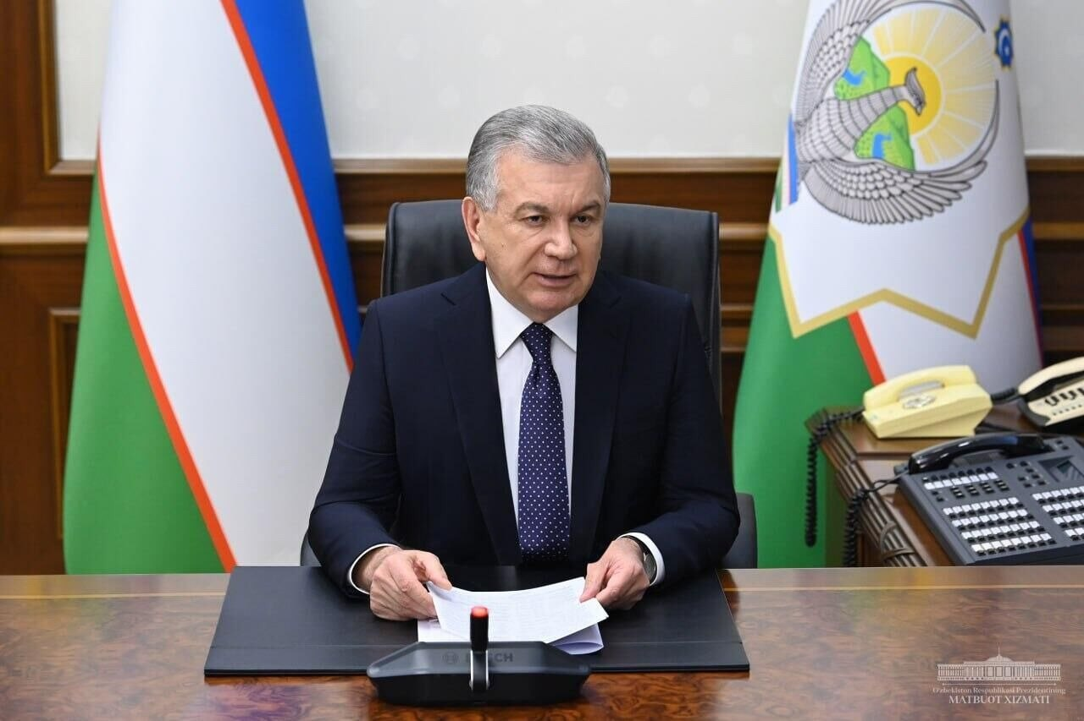
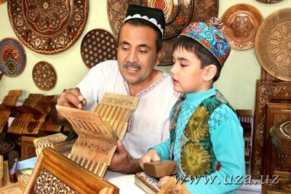
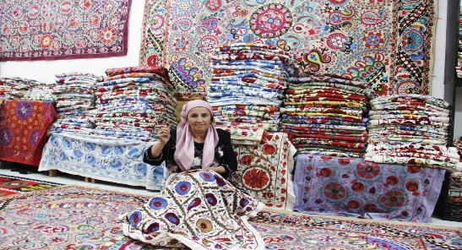

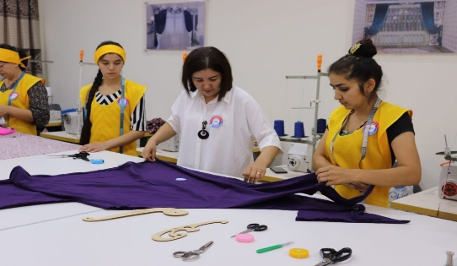
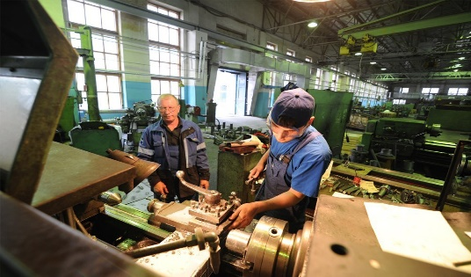
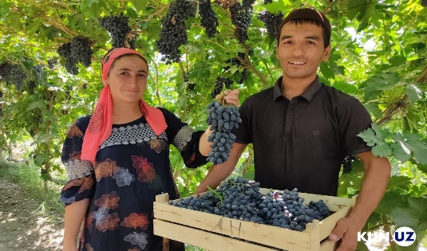

35 ta (54%)
65 ta kasb
Maktablarda kasb-hunar ustaxonalari tashkil etiladi, ular jihozlanadi va zarur ashyolar bilan ta’minlanadi.
“Maktabdan kasb va tilni bilib chiqqan bola jamiyatimizning katta yutug‘i, bilmagani muommo”
Shavkat Mirziyoyev
kasb
Texnologiya fanida o‘rgatiladi

Slide 7
O‘zbekiston Standartlashtirish, metrologiya va sertifikatlashtirish agentligining
2021-yil 6-maydagi “O‘zbekiston Respublikasining davlat standartini tasdiqlash to‘g‘risida” (Xizmatchilarning asosiy lavozimlari va ishchilar kasblari klassifikatori (XALIKK-2020) davlat standarti) 05-1288-son qarori qabul qilingan
[O‘zbekiston Respublikasi Adliya vazirligi tomonidan 2021 yil 22 mayda hisobga olindi, hisob raqami 15]
12151
ta kasb
Xizmatchilar lavozimlari va ishchilar kasblari nomlari

Slide 8
Kasb-hunarga yo‘llash ishining mazmuni
“Kasb” yoki “kasb qilmoq” sо‘zi arabcha “kasaba” – qо‘lga kiritmoq, ishlab topmoq, qozonmoq, biror ishni bajarmoq, qandaydir foyda-manfaatga erishmoq, yutuqqa ega bо‘lmoq kabi ma’nolarni anglatadi.
Kasb tanlashni ikki xil yо‘li
1
kо‘r-kо‘rona
Kasb – (lot. professio — rasmiy koʻrsatilgan mashgʻulot, ixtisoslik) – maxsus nazariy bilimlar va amaliy koʻnikmalar majmuiga ega tajribali shaxsning mehnat faoliyati turi hisoblanadi.
2
“sinash va xatolar” yо‘li

Slide 9
Mehnat sharoitini odam organizmiga ko‘rsatadigan ta’siri bo‘yicha kasb turlari:
1
2
3
4
Mehnat sharoiti maishiy kasblarga yaqin bo‘lgan kasblar
ishlab chiqarish omilining mo‘tadil yoki notekis ta’sir etishi bilan bog‘liq bo‘lgan kasblar
har xil noqulay ishlab chiqarish omillarining yig‘indisi xarakterli bo‘lgan kasblar
og‘ir va zararli mehnat sharoiti bilan bog‘liq bo‘lgan kasblar

Slide 10
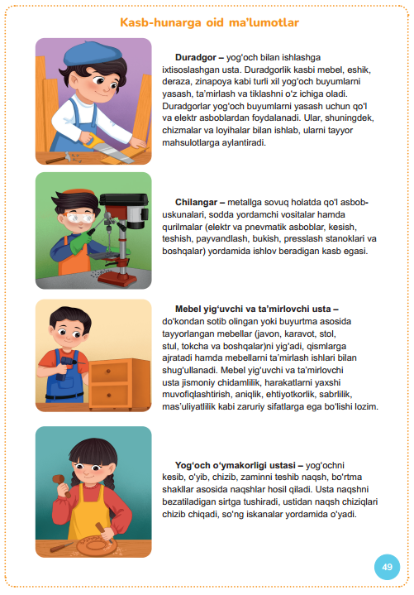

Slide 11
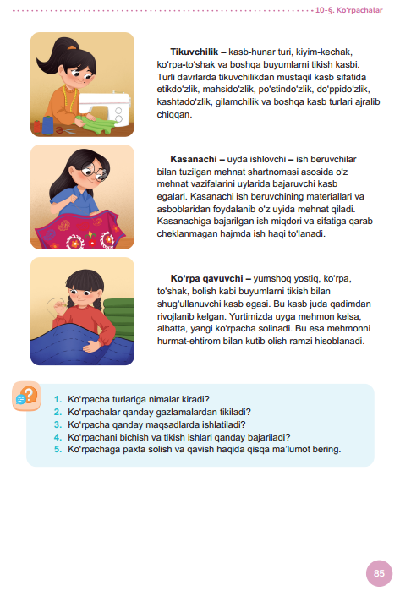
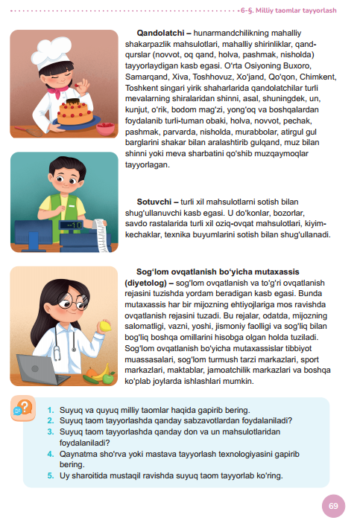

Slide 12
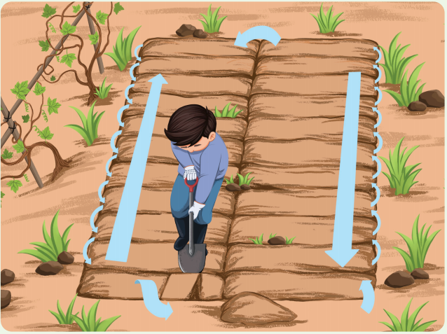

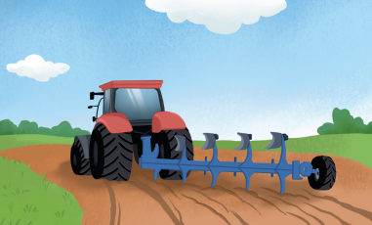


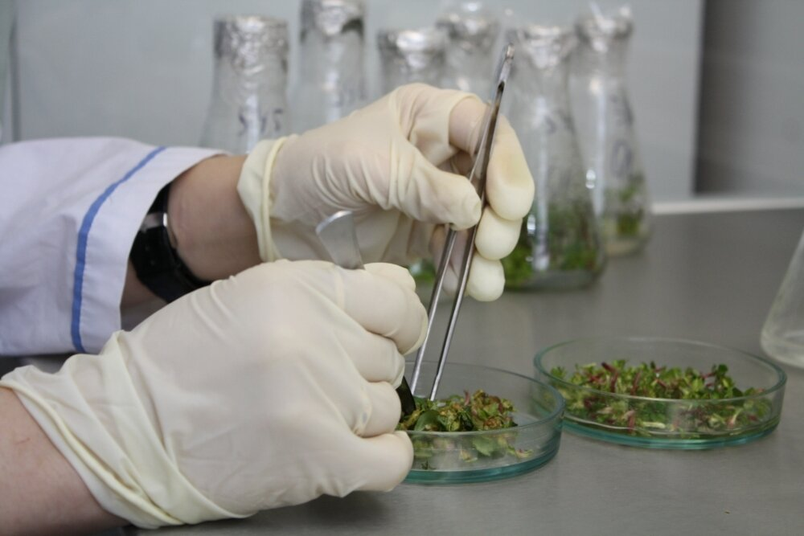
Dehqon
Bog‘bon
Traktorchi
Gulchi
In vitro
laboranti
Agrotexnolog

Slide 13


Kasb tanlash – har bir inson hayotidagi eng muhim tanlovlardan biridir
1
Kasb tayyorgarlikni talab etadi
2
Kasb qonuniylikni
talab etadi
Kasb
tushunchasining asosiy tamoyillari
3
Kasb uning egasiga foyda keltirishi zarur
4
Kasb ixtiyoriylikni
talab etadi
5
Bir kasbdagi faoliyat turi boshqasidan farqlanishi zarur

Slide 14

Kasb professiogrammasi
Professiogramma – bu
1
Kasb professiogrammasi – bu xodimga qo‘yiladigan asosiy talablar ro‘yxati.
U ma’lum bir nomzodning kasbiga maksimal darajada mos kelishini aniqlash uchun tuziladi.
Ma’lum bir kasbdagi ish mazmuni (funktsiyalari, vazifalari, operatsiyalari)
2
Professiogramma – kasbga berilgan harakteristika.
Ma’lum bir kasb egasiga qo‘yiladigan talablarni (kasbiy, ishbilarmonlik, shaxsiy fazilatlar) tavsifini o‘z ichiga olgan hujjat.
Professiogrammani yaratishning asosiy maqsadi – eng yaxshi malakali xodimlarni tanlashdir.

Slide 15

Mutaxassislikning
nomi
Malaka
Mehnat jarayonining
tavsifi
Professiogramma
shakli
Xavfsizlik va sanitariya-
gigiyena sharoitlari
Fiziologik va psixologik talablar
Bilim va ko‘nikmalar
Har bir tashkilotning o‘ziga xos hujjati mavjud bo‘lib, u individual asosda tuziladi va boshqa tashkilotlarning professiogrammasidan sezilarli darajada farq qilishi mumkin.

Slide 16
Kasb professiografiyasi
Professiografiya kasbiy faoliyatni o‘rganish usullari to‘plamini o‘z ichiga oladi, ulaga:
Professiografiya
kasb tomonidan shaxsning shaxsiy fazilatlari, psixologik qobiliyatlari, psixologik va jismoniy imkoniyatlariga qo‘yiladigan talablarni o‘rganish texnologiyasi.
1
Empirik ma’lumotlarni to‘plash usullari
2
Ularni tahlil qilish usullari
U shaxs va kasb o‘rtasidagi munosabatlarni ta’minlashda axborot, diagnostika, tuzatuvchi va shakllantiruvchi uslubiy qo‘llanmalar va amaliy tavsiyalarni ishlab chiqidi. Kasbiy ish samaradorligini optimallashtirish va oshirish uchun amaliy muammolarni shakllantirish va ularni yechishni tashkil etishni ta‘minlaydi.
3
Psixologik izohlash usullari

Slide 17



Kasb-hunarga yo‘llashning interfaol metodlari
“Agar men ...” metodi
Masalan
“Agar men avtokonstruktor bо‘lganimda ... mashinani yaratgan bо‘lar edim”.
Bu metod orqali о‘quvchilardan ma’lum bir kasb kishisi sifatida shu sohaga oid muammolarni qanday bartaraf etishi mumkinligi haqida о‘z fikrlarini bildirishlarii sо‘raladi.
Agar men avtokonstruktor bо‘lganimda tog‘larda ham yura oladigan mashinani yaratar edim. Buning uchun mashinaga vertolyotni harakatlantiradigan tizimni qо‘llar edim).
“Agar men aviakonstruktor bо‘lganimda ... samolyotni yaratar edim” va h.k.
Bu metodning eng afzal tomoni shundaki, bunda о‘quvchilarning hayolot (fantaziya), taqqoslash, tasavvur qilish qobiliyatlari tez rivojlanadi.

Slide 18
"Rol o‘ynash orqali kasbga yo‘naltirish"
Har bir guruhga o‘quvchilarning turli tipik portretlari aks etgan rollar taqsimlanadi.
1-o‘quvchi: Texnikaga qiziqadi, ammo oilasi san’at sohasiga yo‘naltirmoqchi.
2-o‘quvchi: Tabiatga qiziqadi, lekin o‘z imkoniyatlarini to‘liq bilmaydi.
3-o‘quvchi: Hech qanday aniq qiziqish ko‘rsatmaydi.
4-o‘quvchi: Har gapiga maqol qo‘shib gapiradi.

Slide 19
Har bir guruh o‘z rollariga ko‘ra o‘quvchi va maslahatchi o‘rtasida "kasbga yo‘naltiruvchi suhbat"ni o‘tkazadi.
O‘quvchi (rol o‘ynovchi o‘qituvchi): Belgilangan profil asosida savollar berishadi yoki shubhalarini bildiradi.
Maslahatchi (o‘qituvchi): Kasbga yo‘naltirish jarayonida qanday savollar berishni, maslahat berishni va muammolarni hal qilishni mashq qiladi.
Suhbat davomida maslahatchilar quyidagi jihatlarni yoritishga harakat qilishadi:
O‘quvchining qiziqishlari va qobiliyatlarini aniqlash.
Kelajakdagi imkoniyatlar haqida tushuntirish berish.
O‘quvchini ota-onasi bilan muhokama qilishni tashkil etish bo‘yicha maslahatlar.
Har bir guruh o‘z roli asosida nimani o‘rganganini taqdim qiladi:
Qanday yondashuv muvaffaqiyatli bo‘ldi?
Qanday muammolar yuzaga keldi?
O‘quvchining qiziqishlari va imkoniyatlari orasidagi ziddiyatlarni qanday hal qilish mumkin?
Taqdimotdan so‘ng guruhlar o‘rtasida umumiy fikr almashinuv o‘tkaziladi.
O‘qituvchilar birgalikda kelgusida kasbga yo‘naltirish jarayonlarini yanada sifatli tashkil etish uchun tavsiyalar ishlab chiqadilar.

Slide 20

“Plyus, minus, qiziqarli”
“−” | “+” | “qiziqarli”

Slide 21

X U L O S A

Slide 22
Faol ishtirokingiz
uchun rahmat!

